Slide 1
Муниципальное автономное дошкольное образовательное учреждение «Детский сад «Чебурашка» п. Алябьевский»
2025

Slide 2
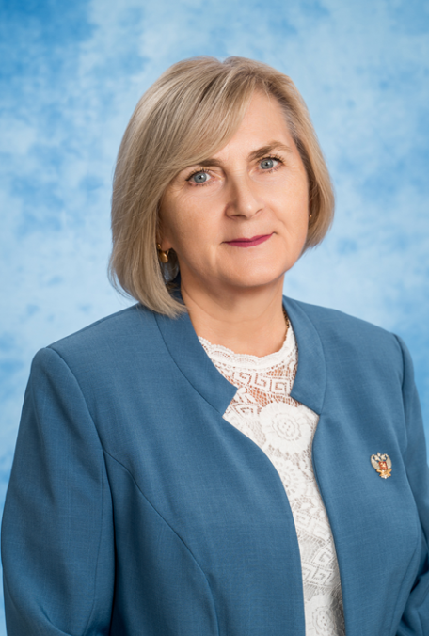
Руководитель
Чирова Марина Александровна - руководитель детского сада – это и флорист, и менеджер, и психолог и другие профессии соединяются в этой должности.
Благодарность Губернатора Ханты-Мансийского автономного округа -Югры (2017)
Благодарность Департамента образования и молодежной политики Ханты-Мансийского автономного округа – Югры (2017)
Нагрудный знак Министерства просвещения РФ «Почетный работник воспитания и просвещения Российской Федерации» (2021)
Благодарственное письмо Главы Советского района (2022, 2023, 2024)
Благодарность председателя Думы Советского района (2024)
Почетная грамота Управления образования администрации Советского района (2022)
Благодарственное письмо Главы администрации с.п. Алябьевский (2022, 2024)

Slide 3
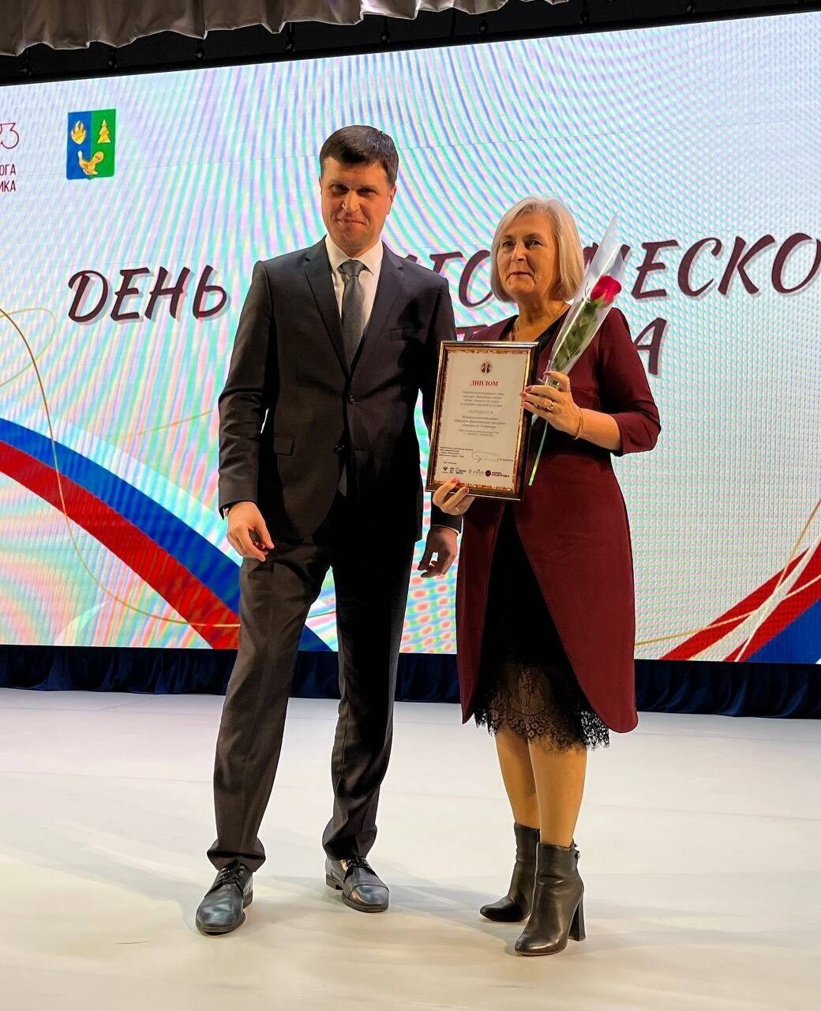
МАДОУ д/с «Чебурашка» награжден Дипломом победителя регионального этапа конкурса «Бабушкины сказки» акции «Ценности будущего в традициях народной культуры» (2023)

Slide 4
Участие в конкурсе «Лидер образования Советского района - 2023»

Slide 5
Детский сад награжден Дипломом Ассоциации «Совет муниципальных образований Ханты-Мансийского автономного округа – Югры» (2024)

Slide 6
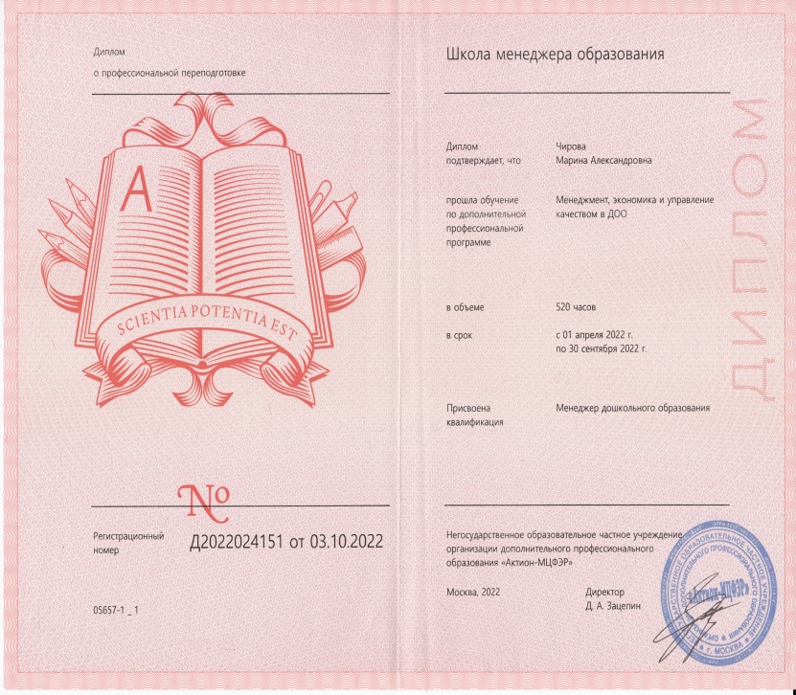
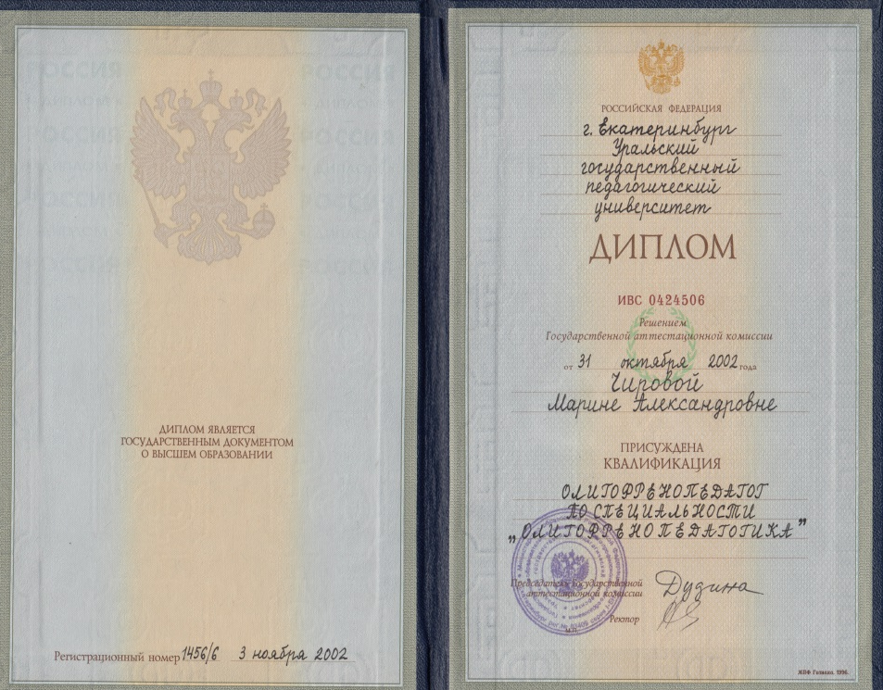
Профессиональное развитие руководителя

Slide 7
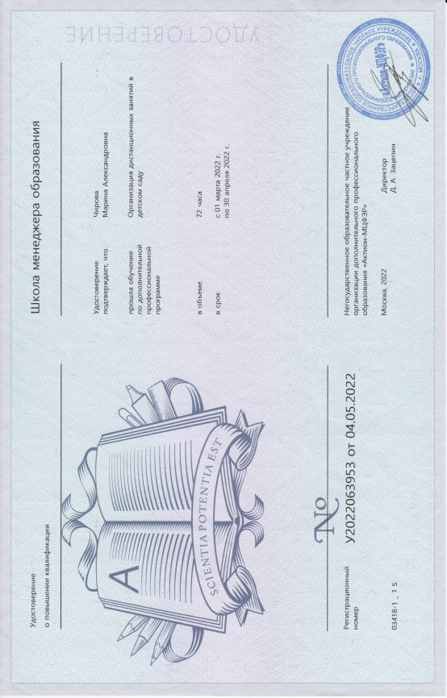
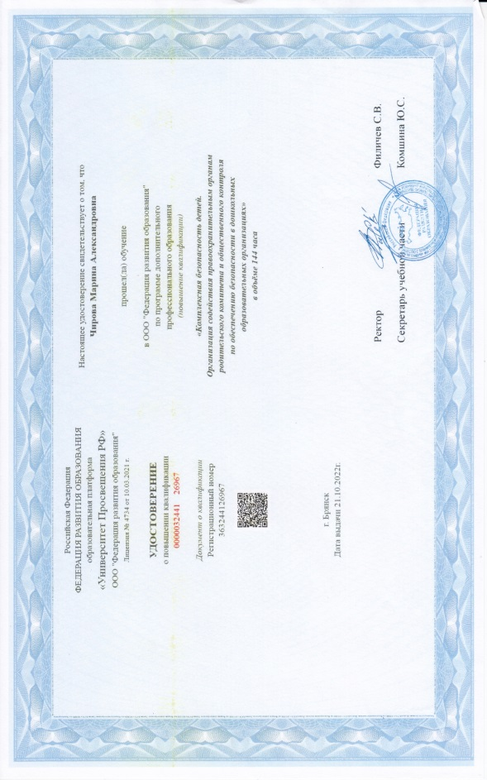
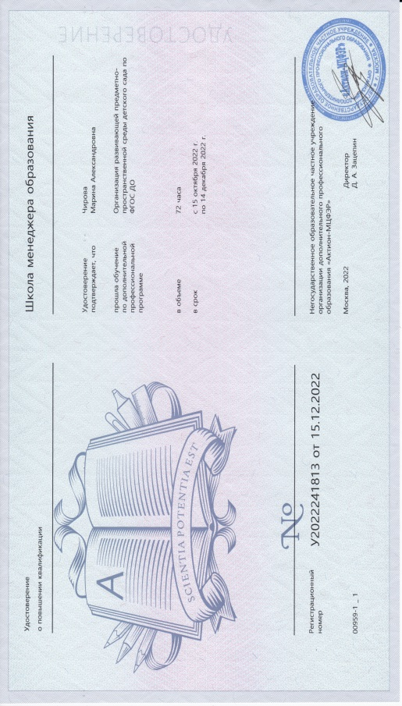

Slide 8
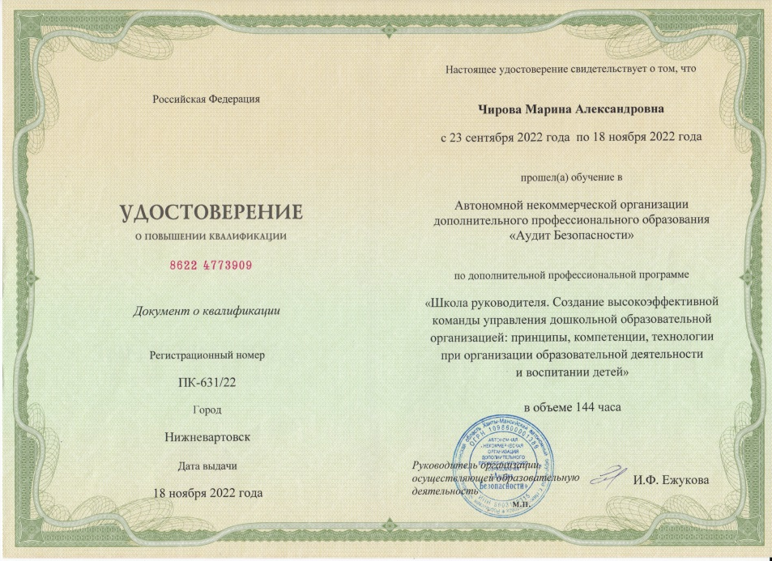
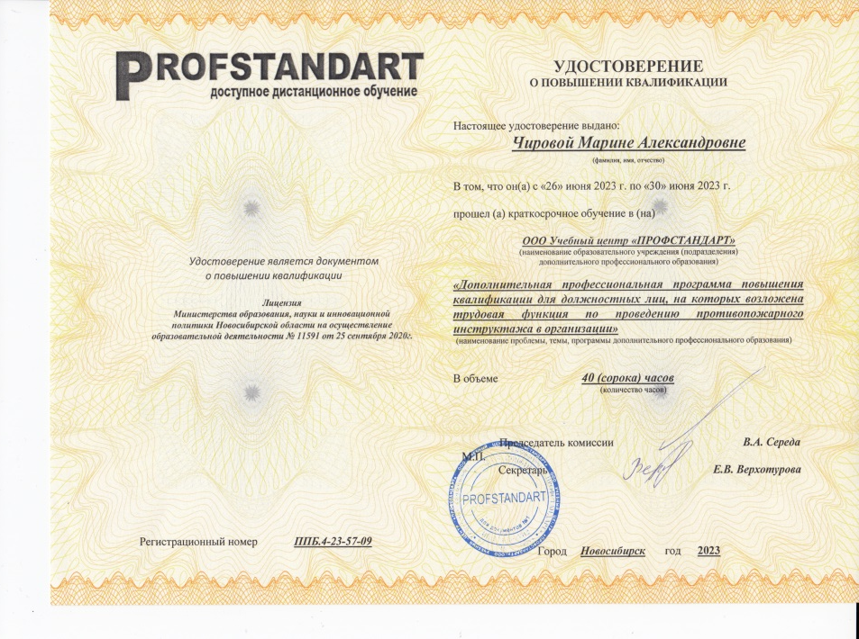
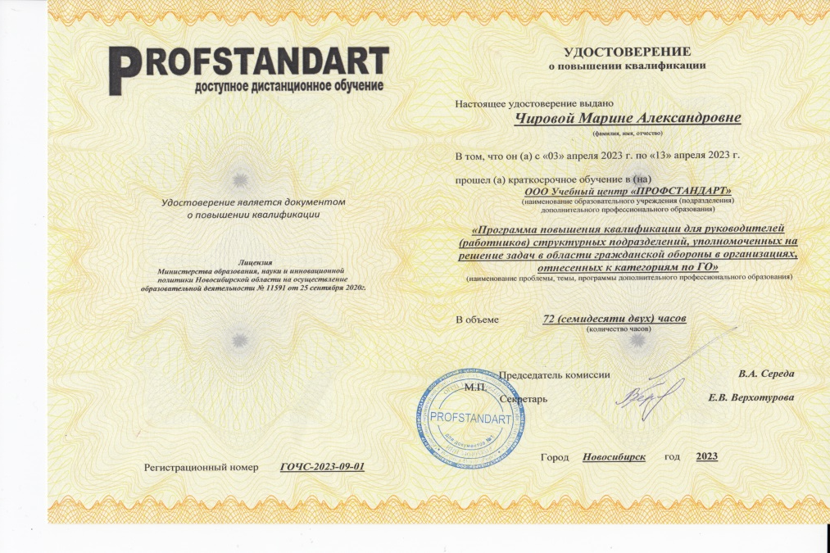

Slide 9
